Slide 1
Прототип игры Uno с сетевым взаимодействием
Анатолий Раев, 8Е ГБОУ Образовательный Центр "Протон"
Январь, 2022 г.

Slide 2
Проблема
Слайд 2
К сожалению, поиграть в небезызвестную карточную игру Uno с друзьями, которые не находятся за одним столом – не реально.
Поэтому, предлагаю вашему вниманию возможный вариант решения
Проблема

Slide 3
Конкуренты
Слайд 3
Критерий | Поиграть за одним столом | Поиграть с помощью моей игры
Возможность игры по сети | - | +
Удобный интерфейс | + | +
Поддержка реализации своих версий игры | - | +
Стоимость | Колода карт стоит денег, ~500 рублей. | Бесплатно (т.к. имеет открытый исходный код)
Самым главным (и единственным) конкурентом данному решению является игра в “физическую” колоду карт. Но, как уже было озвучено в проблеме, это к сожалению не возможно сделать находясь, к примеру, в разных городах или даже странах
Конкуренты

Slide 4
Решение
Слайд 4
Так как главная проблема – это расстояние, то единственным решением данной проблемы является игра, использующая возможности глобальной сети Интернет.
Именно поэтому данная игра использует технологии компьютерных сетей для реализации мультиплеера. Благодаря этому, даже находясь на разных континентах, возможно поиграть с друзьями.
Решение

Slide 5
Архитектура
Слайд 5
При проектировании прототипа игры учитывалась возможное желание игрока реализовать свои творческие возможности, и, к примеру, придумать свою колоду карт Uno со своими дополнительными правилами.
Данная возможность была реализованна благодаря грамотному планированию и проектированию архитектуры.
Архитектура

Slide 6
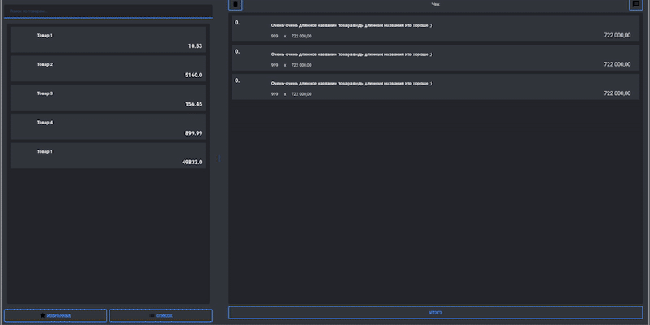
Этапы разработки
Слайд 12
К сожалению, время на разработку было ограничено.
Именно поэтому было принято решение разработать прототип, который показывал возможность решения этой проблемы, и который бы в будущем можно было бы довести до реального коммерческого проекта.
Этапы разработки

Slide 7
Выделение главных задач
Слайд 13
Основываясь на изучении проблемы, были выделены самые главные задачи, которые нужно было бы решить. Вот список данных задач:
Сервер, обрабатывающий запросы клиентом
Клиент, общающийся с сервером и отображающий текущее состояние игры
Грамотная клиент/серверная архитектура
Этапы разработки

Slide 8
Последовательность реализации
Слайд 16
В течении недели разработки было реализовано множество функций игры. К сожалению, из за недостатка времени, не было возможности допустить ошибку и исправить её, пройти несколько итераций и прочее.
Именно поэтому игра делалась сразу, без рефакторинга кода и с накоплением технического долга.
Этапы разработки

Slide 9
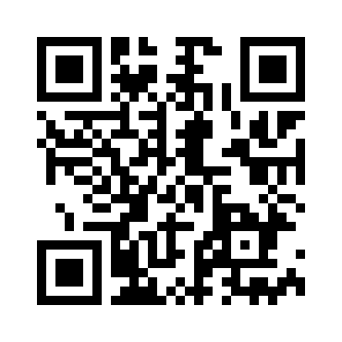
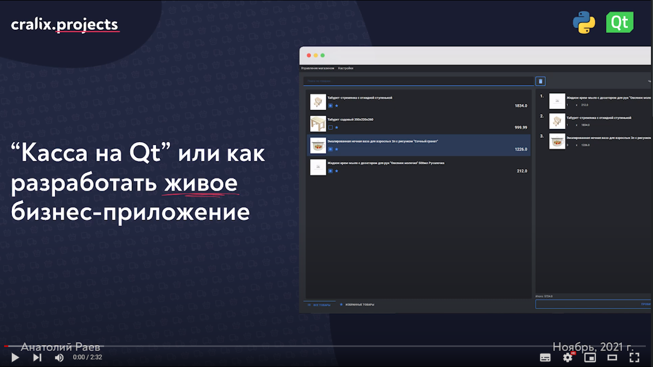
Демонстрация результатов
Перейдите по QR-коду:
Или посмотрите видео по ссылке: https://youtu.be/P-iKSaxiZUA

Slide 10
Проблемы реализации
Слайд 21
Стоит снова обратить внимание на то, что данная реализация является прототипом, поэтому не несёт в себе цели создать сразу законченное решение. Именно из-за этого существуют проблемы, к примеру:
Невозможность игры менее или более чем в четырём.
Накопленный технический долг и необоснованно усложнённые технические решения
Несоблюдение основных практик для защиты игры с сетевым взаимодействием от атак “читеров”
Перспективы развития

Slide 11
Завершение
Спасибо за внимание!

